Slide 1
第2章 MATLAB绘图
学习目的：
掌握二维、三维图形绘制，并对其进行修饰
掌握交互式绘图工具
掌握隐函数的绘图方法
了解图像的基本类型及其显示与读写命令
了解动画与可视化界面设计

Slide 2
主 要 内 容
2.1 二维数据曲线图
2.2 其他二维图形
2.3 隐函数绘图
2.4 三维图形
2.5 图形修饰处理
2.6 图像处理与动画制作

Slide 3
MATLAB的图形窗口
创建图形窗口
在MATLAB中使用函数figure来建立图形窗口，该函数最简单的调用方式为：
figure
在图形窗口中有一个“图形编辑工具条”，它提供了各种工具, 还可以任意地进行三维图的视角变换。
除了上述工具，还可以使用菜单Insert和Tools中的子菜单在图形窗口上添加或调整坐标系，或进行一些标注文字的修饰。
另外，使用鼠标选中图形中的对象， 单击鼠标右键，可弹出一菜单，通过选择菜单项实现对图形的操作。

Slide 4
函数figure其它调用方式有：
（1）figure('PropertyName',PropertyValue,...)：
以指定的属性值，创建一个新的图形窗口，其中：
PropertyName为属性名，PropertyValue为属性值。
未指定的属性，取缺省值。
figure('Name','Simulation Plot Window','NumberTitle','off')
（2）figure(h)：如果h已经是图形句柄，则将它代表的
图形窗口置为当前窗口；如果h不是图形句柄，但为一
正整数，则创建一个图形句柄为h的新的图形窗口。
（3）h = figure(...) ：调用figure时，同时返回图形对象
的句柄。
>> figure(1.5)
from 1 to 2127283626
Single input must be an existing figure handle or a scalar integer
??? Error using ==> figure

Slide 5
2. 关闭与清除图形窗口
以close命令关闭图形窗口，其调用方式有：
（1）close：关闭当前图形窗口，等效于close(gcf)；
（2）close(h)：关闭图形句柄h指定的图形窗口；
（3）close name：关闭图形窗口名name指定的图形窗口；
（2）close all：关闭除隐含图形句柄的所有图形窗口；
（5）close all hidden：关闭包括隐含图形句柄在内的所有图形窗口；
（6）status = close(...)：调用close函数正常关闭图形窗口时，返回1；否则返回0。
清除当前图形窗口中使用如下命令：
（1）clf：清除当前图形窗口所有可见的图形对象。
（2）clf reset：清除当前图形窗口所有可见的图形对象，并将窗口的属性设置为缺省值（Units、PaperPosition和PaperUnits属性除外）。

Slide 6
2.1 二维数据曲线图
2.1.1 绘制单根二维曲线
plot函数的基本调用格式为：
plot(x,y)
其中x和y为长度相同的向量，分别用于存储x坐标和y坐标数据。

Slide 7
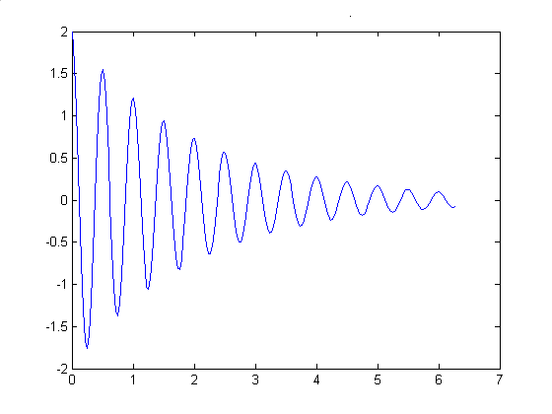
例2-1 在0≤x≤2π区间内，绘制曲线
        y=2e^{-0.5x}cos(2πx)
x=0:pi/100:2*pi;
y=2*exp(-0.5*x).*cos(2*pi*x);
plot(x,y)

Slide 8
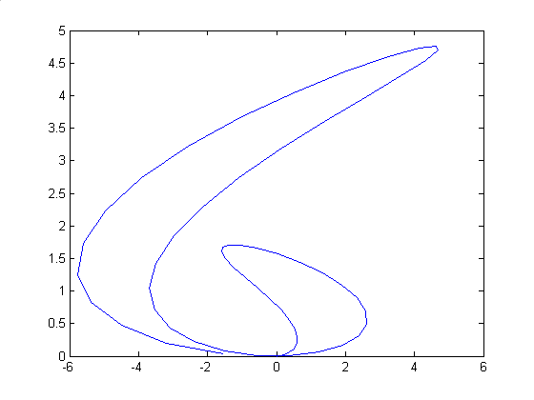
例2-2 绘制曲线
x=tsin(3t),y=tsin²(t), 0≤ t≤2π 。
程序如下：
t=0:0.1:2*pi;
x=t.*sin(3*t);
y=t.*sin(t).*sin(t);
plot(x,y);

Slide 9
plot函数最简单的调用格式是只包含一个输入参数：
plot(x)
在这种情况下，当x是实向量时，以该向量元素的下标为横坐标，元素值为纵坐标画出一条连续曲线，这实际上是绘制折线图。

Slide 10
2.1.2 绘制多根二维曲线
1．plot函数的输入参数是矩阵形式
(1) 当x是向量，y是有一维与x同维的矩阵时，则绘制出多根不同颜色的曲线。曲线条数等于y矩阵的另一维数，x被作为这些曲线共同的横坐标。
(2) 当x,y是同维矩阵时，则以x,y对应列元素为横、纵坐标分别绘制曲线，曲线条数等于矩阵的列数。
a=[1 2 4]
b=[3 6 12;9 18 36]

Slide 11
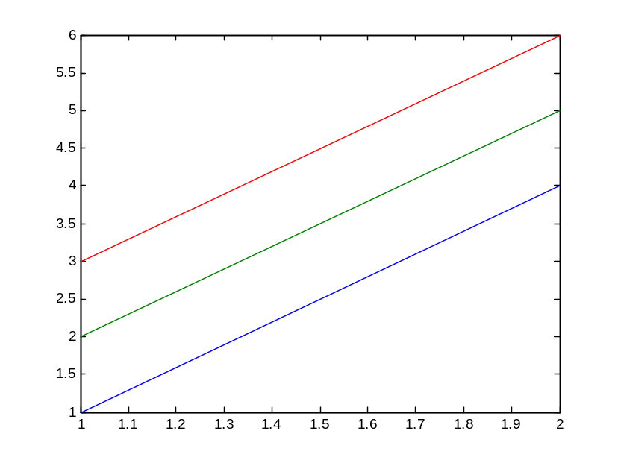
(3) 对只包含一个输入参数的plot函数，
当输入参数是实矩阵时，则按列绘制每列元素值相对其下标的曲线，曲线条数等于输入参数矩阵的列数。
当输入参数是复数矩阵时，则按列分别以元素实部和虚部为横、纵坐标绘制多条曲线。
a =
4 5 6
1 2 3

Slide 12
2．含多个输入参数的plot函数
调用格式为：
plot(x1,y1,x2,y2,…,xn,yn)
(1) 当输入参数都为向量时，x1和y1，x2和y2，…，xn和yn分别组成一组向量对，每一组向量对的长度可以不同。每一向量对可以绘制出一条曲线，这样可以在同一坐标内绘制出多条曲线。

Slide 13
(2) 当输入参数有矩阵形式时，配对的x,y按对应列元素为横、纵坐标分别绘制曲线，曲线条数等于矩阵的列数。

Slide 14
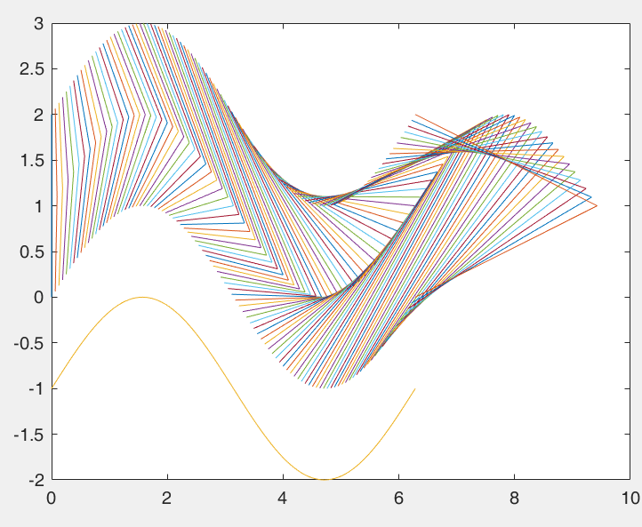
例2-3 分析下列程序绘制的曲线。
x1=linspace(0,2*pi,100);
x2=linspace(0,3*pi,100);
x3=linspace(0,2*pi,100);
y1=sin(x1);
y2=1+sin(x2);
y3=2+sin(x3);
x=[x1;x2;x3];
y=[y1;y2;y3];
plot(x,y,x1,y1-1)

Slide 15
3．具有双纵坐标标度的图形
在MATLAB中，如果需要绘制出具有不同纵坐标标度的两个图形，可以使用plotyy绘图函数。调用格式为：
plotyy(x1,y1,x2,y2)
其中x1,y1对应一条曲线，x2,y2对应另一条曲线。横坐标的标度相同，纵坐标有两个，左纵坐标用于x1,y1数据对，右纵坐标用于x2,y2数据对。

Slide 16
例2-2 用不同标度在同一坐标内绘制曲线
y1=0.2e^{-0.5x}cos(2πx)
和
y2=2e^{-0.5x}cos(πx)。
程序如下：
x=0:pi/100:2*pi;
y1=0.2*exp(-0.5*x).*cos(2*pi*x);
y2=2*exp(-0.5*x).*cos(pi*x);
plotyy(x,y1,x,y2); %与plot(x,y1,x,y2)不同

Slide 17
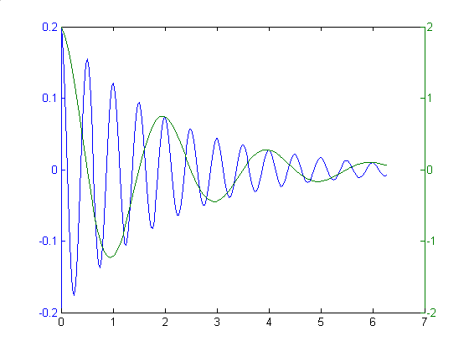

Slide 18
2．图形保持
hold on/off命令控制是保持原有图形还是刷新原有图形，不带参数的hold命令在两种状态之间进行切换。

Slide 19
例2-5 采用图形保持，在同一坐标内绘制曲线
y1=0.2e^{-0.5x}cos(2πx) 和y2=2e^{-0.5x}cos(πx)。
程序如下：
x=0:pi/100:2*pi;
y1=0.2*exp(-0.5*x).*cos(2*pi*x);
plot(x,y1)；
hold on
y2=2*exp(-0.5*x).*cos(pi*x);
plot(x,y2);
hold off

Slide 20
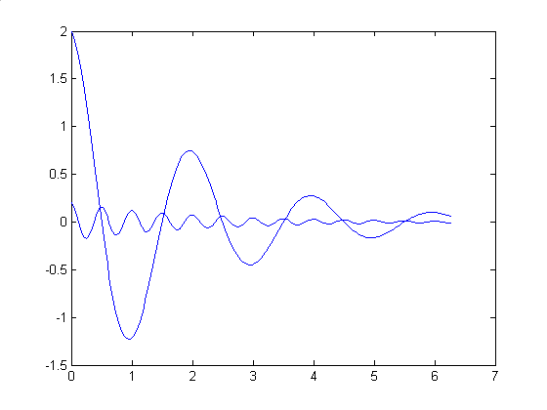

Slide 21
2.1.3 设置曲线样式
MATLAB提供了一些绘图选项，用于确定所绘曲线的线型、颜色和数据点标记符号，它们可以组合使用。例如，“b-.”表示蓝色点划线，“y:d”表示黄色虚线并用菱形符标记数据点。当选项省略时，MATLAB规定，线型一律用实线，颜色将根据曲线的先后顺序依次为b,g,r,c(cyan青), m(magenta品红),y,k,w。
要设置曲线样式可以在plot函数中加绘图选项，其调用格式为：
plot(x1,y1,选项1,x2,y2,选项2,…,xn,yn,选项n)

Slide 22
例2-6 在同一坐标内，分别用不同线型和颜色
绘制曲线
y1=0.2e^{-0.5x}cos(2πx) 和y2=2e^{-0.5x}cos(πx)，
%并标记两曲线交叉点。
x=linspace(0,2*pi,1000);
y1=0.2*exp(-0.5*x).*cos(2*pi*x);
y2=2*exp(-0.5*x).*cos(pi*x);
k=find(abs(y1-y2)<1e-2); %查找y1与y2相等点(近似相等)的下标，得所有非0值的下标向量
x1=x(k); %取y1与y2相等点的x坐标
y3=0.2*exp(-0.5*x1).*cos(2*pi*x1); %求y1与y2值相等点的y坐标
plot(x,y1,x,y2, 'k:',x1,y3, 'bp');%p(pentagram)五角星

Slide 23
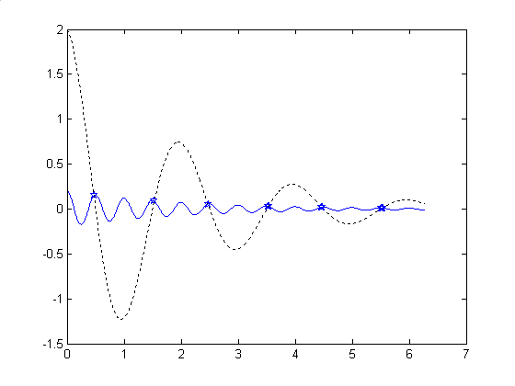

Slide 24
例 ： 绘制出显函数方程在区间内的曲线
在命令窗口输入如下语句
x = -pi:pi/10:pi;%以pi/10为步长
y = tan(sin(x)) - sin(tan(x));%求出各点上的函数值
plot(x,y,'--rs','LineWidth',2,...
'MarkerEdgeColor','k',...
'MarkerFaceColor','g',...
'MarkerSize',10)
得到如下图所示的图形，并标上了线型属性。

Slide 25
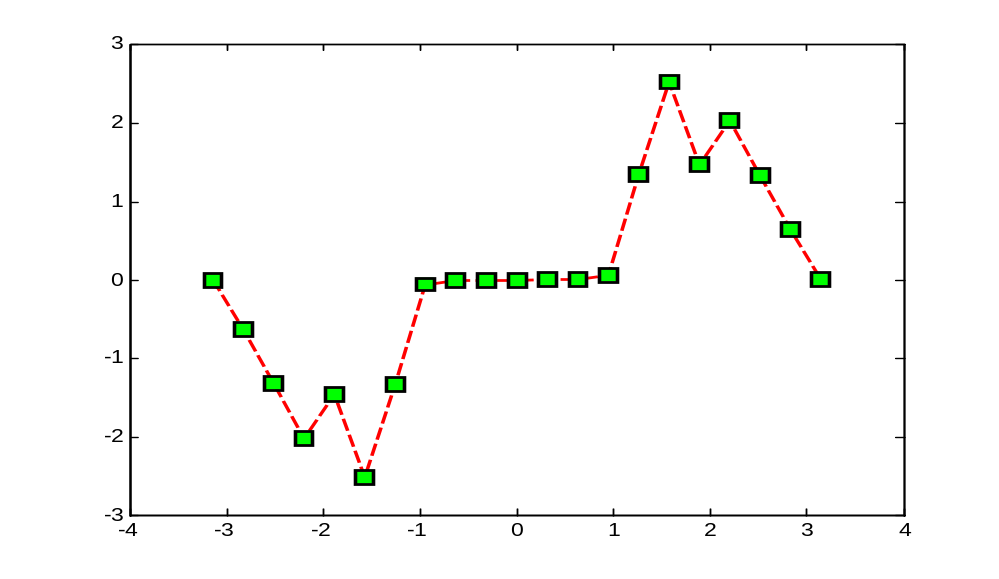
以pi/10为步长的曲线tan(sin(x)) - sin(tan(x))

Slide 26
由于plot（）函数只将给定点用直线连接起来，因此步长选得过大，曲线将看似一折线，因此将上述绘图语句步长改为0.05，并在及两个子区间内加密自变量选择点，即将上述语句修改为
x=[-pi:0.05:-1.8,-1.801:0.001:-1.2,-1.2:0.05:1.2,1.2:0.001:1.8,1.81:0.05:pi];
%以步长方式构造自变量
y = tan(sin(x)) - sin(tan(x));
plot(x,y)
得到曲线如下图所示。

Slide 27
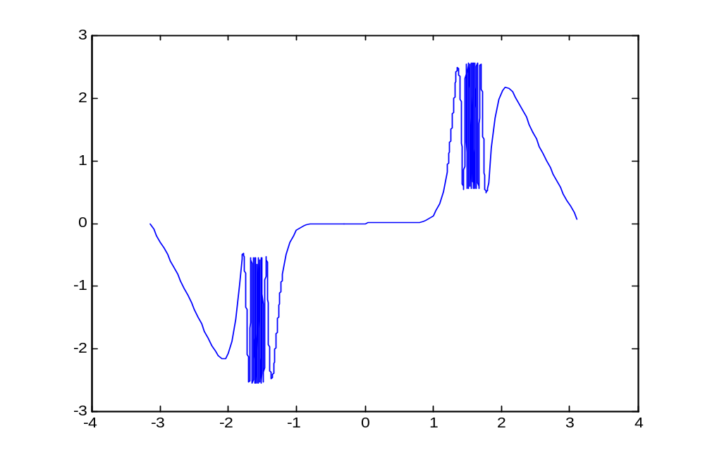
细化步长后的曲线tan(sin(x)) - sin(tan(x))

Slide 28
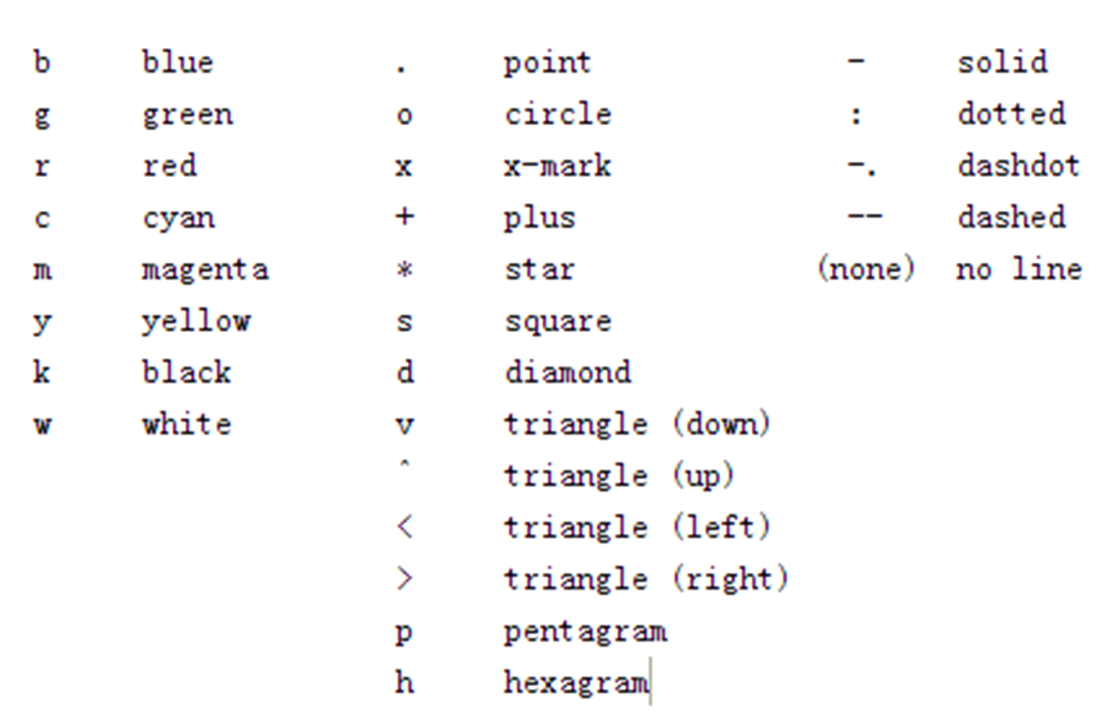
青色
洋红

Slide 29
2.1.2 图形标注与坐标控制
1．图形标注
有关图形标注函数的调用格式为：
title(图形名称)
xlabel(x轴说明)
ylabel(y轴说明)
text(x,y,图形说明)
legend(图例1,图例2,…)

Slide 30
图形的标注、网格及图例说明
（1）添加图形标题命令title
title（‘string’），在当前坐标系的顶部加一个文本串string，作为图形的标题。
title(‘text’,’Property1’, PropertyValue1, ’Property2’, PropertyValue2,…),设置标题名属性。
（2）添加坐标轴标志函数xlabel、ylabel、zlabel
xlabel(‘string’)，ylabel（ ‘string’) ，zlabel（ ‘string’),给当前X轴或Y轴或Z轴标注文本文注。

Slide 31
xlabel (‘text’,’Property1’, PropertyValue1, ’Property2’, PropertyValue2,…)
或ylabel (‘text’,’Property1’, PropertyValue1, ’Property2’, PropertyValue2,…)
或zlabel (‘text’,’Property1’, PropertyValue1, ’Property2’, PropertyValue2,…)
对X轴、Y轴、Z轴分别进行属性设置。
title('(a)','position',[.5 -.1],'units','normalized')

Slide 32
（3）文本注释函数text，gtext
text(x,y,‘string’) ，在二维图形（x,y）位置处标注文本注释‘string’
text(x,y,z,‘string’) ，在三维图形（x,y,z）位置处标注文本注释‘string’
gtext（‘string’）用鼠标拖动来确定标注文字‘string’的位置。
输入特定的文字用\表示

Slide 33
函数中的说明文字，除使用标准的ASCII字符外，还可使用LaTeX格式的控制字符，这样就可以在图形上添加希腊字母、数学符号及公式等内容。例如，
text(0.3,0.5, 'sin({\omega}t+{\beta})')
将得到标注效果sin(ωt+β)。

Slide 34
例2-7 在0≤x≤2π区间内，绘制曲线y1=2e^{-0.5x}和y2=cos(2πx)，并给图形添加图形标注。
程序如下：
x=0:pi/100:2*pi;
y1=2*exp(-0.5*x); y2=cos(2*pi*x);
plot(x,y1,x,y2)
title('x from 0 to 2{\pi}'); %加图形标题
xlabel('Variable X'); %加X轴说明
ylabel('Variable Y'); %加Y轴说明
text(0.8,1.5,'曲线y1=2e^{-0.5x}'); %在指定位置添加图形说明
text(2.5,1.1,'曲线y2=cos(2{\pi}x)');
legend('y1', ' y2') %加图例

Slide 35
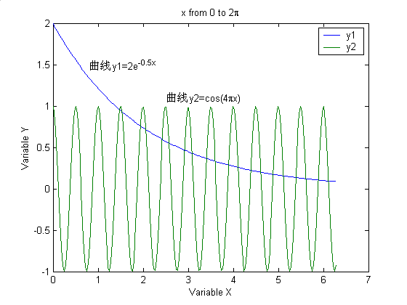

Slide 36
特殊符号
如果需要对图形中的文字标识使用特殊字符如希腊字母、数学符等，则可以使用下表所示的对应字符。
图形标识用的希腊字母、数学符号和特殊字符
类别 | 命令 | 字符 | 命令 | 字符 | 命令 | 字符 | 命令 | 字符
希 腊 字 母 | \ alpha | α | \ eta | η | \ nu | ν | \ upsilon | υ
 | \ beta | β | \ theta | θ | \ xi | ξ | \ Upsilon | Υ
 | \ epsilon | ε | \ Theta | Θ | \ Xi | Ε | \ phi | φ
 | \ gamma | γ | \ iota | ι | \ pi | π | \ Phi | Φ
 | \ Gamma | Γ | \ zeta | ζ | \ Pi | Π | \ chi | χ
 | \ delta | δ | \ kappa | κ | \ rho | ρ | \ psi | ψ
 | \ Delta | Δ | \ mu | μ | \ tau | τ | \ Psi | Ψ
 | \ omega | ω | \ lambda | λ | \ sigma | σ
 | \ Omega | Ω | \ Lambda | Λ | \ Sigma | Σ
数 学 符 号 | \approx | ≈ | \oplus | ≡ | \neq | ≠ | \leq | ≤
 | \geq | ≥ | \pm | ± | \times | × | \div | ÷
 | \int | ∫ | \exists | ∝ | \infty | ∞ | \in | ∈
 | \sim | ≌ | \forall | ～ | \angle | ∠ | \perp | ⊥
 | \cup | ∪ | \cap | ∩ | \vee | ∨ | \wedge | ∧
 | \surd | √ | \otimes |  | \oplus
箭 头 | \uparrow | ↑ | \downarrow | ↓ | \rightarrow | → | \leftarrow | ←
 | \leftrightarrow |  | \updownarrow

Slide 37
如果需要对文字进行上下标设置，或设置字体大小，则必须在文字标识前先使用下表中所示的设置值。
文字设置
命令 | 含义
\fontname{s} | 字体的名称，s为Times New Roman 、Courier、宋体等。
\fontsize{n} | 字号大小，n为正整数，默认为10(points)。
\s | 字体风格，s可以为bf(黑体)、it(斜体一)、sl(斜体二)、rm(正体)等。
^{s} | 将s变为上标
_{s} | 将s变为下标
在MATLAB的图形窗口中写出标题为表达式 ，字体大小为16号，如所示。
>> figure(1)
>> title('\fontsize{16}y(\omega)=\int^{\infty}_{0}y(t)e^{-j\omegat}dt')

Slide 38
2．坐标控制
axis函数的调用格式为：
axis([xmin xmax ymin ymax zmin zmax])
axis函数功能丰富，常用的格式还有：
axis equal：纵、横坐标轴采用等长刻度。
axis square：产生正方形坐标系(缺省为矩形)。
axis auto：使用缺省设置。
axis off：取消坐标轴。
axis on：显示坐标轴。

Slide 39
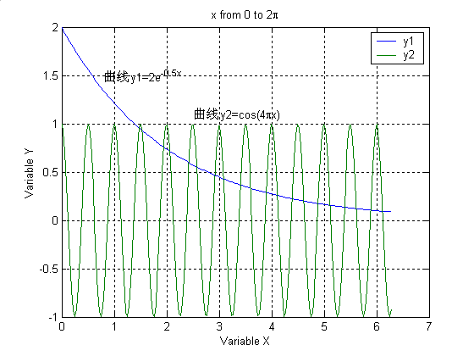
给坐标加网格线用grid命令来控制。grid on/off命令控制是画还是不画网格线，不带参数的grid命令在两种状态之间进行切换。
给坐标加边框用box命令来控制。box on/off命令控制是加还是不加边框线，不带参数的box命令在两种状态之间进行切换。

Slide 40
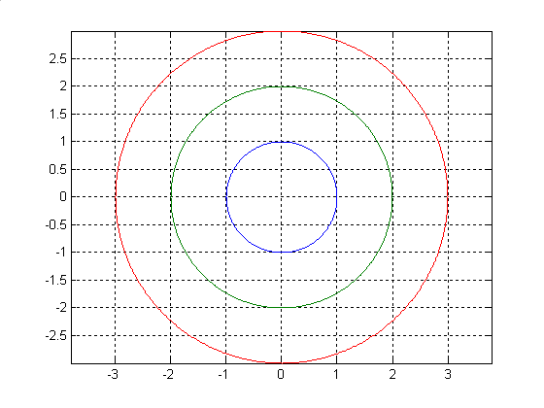
例2-8 在同一坐标中，可以绘制3个同心圆，并加坐标控制。
程序如下：
t=0:0.01:2*pi;
x=exp(i*t);
y=[x;2*x;3*x]';
plot(y)
grid on; %加网格线
box on; %加坐标边框
axis equal %坐标轴采用等刻度

Slide 41
（2）函数set
set(gca,’xtick’,标示向量）
按照标示向量设置x，y轴的刻度标示；
set(gca,’xticklabel’,‘字符串|字符串···’）
按照字符串设置x，y轴的刻度标志
例：给正弦曲线设置刻度标示。
t=0:0.05:7;
plot(t,sin(t))
set(gca,'xtick',[0 1.2 3.12 5 6.28])
set(gca,'xticklabel','0|1.4|half|5|one')

Slide 42
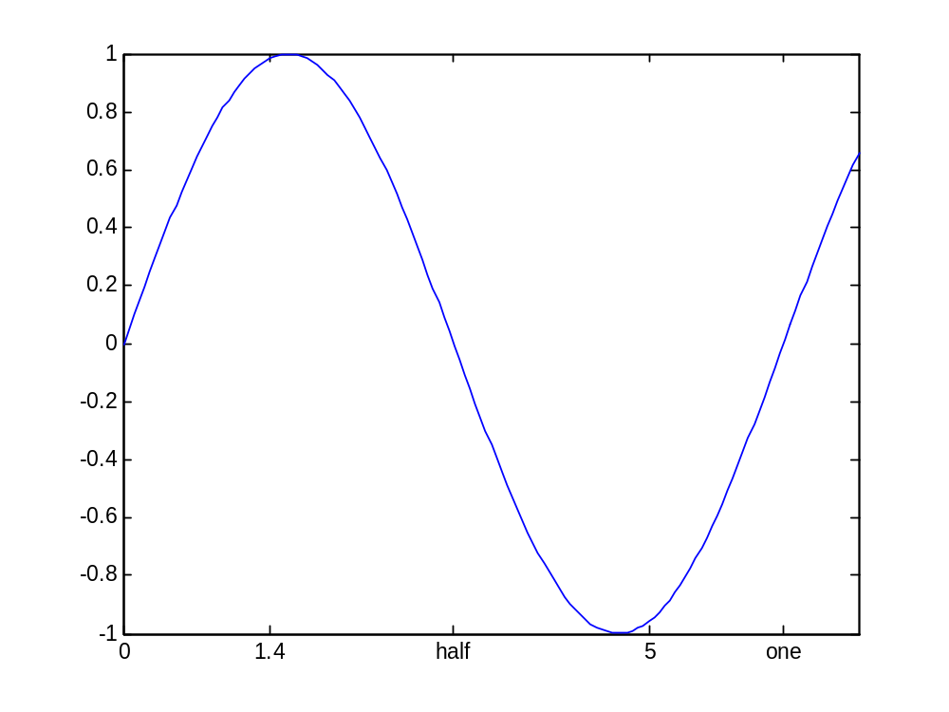
程序运行结果如下图所示。
设置刻度标示的正弦曲线

Slide 43


h=figure(1); set(h,'name','Haar小波变换','Numbertitle','off')

Slide 44
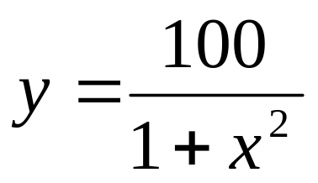
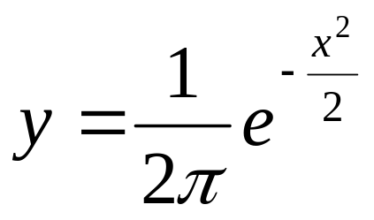
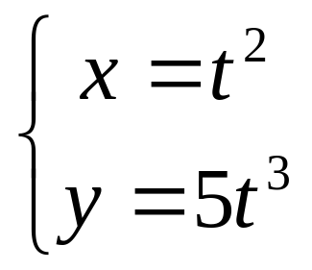
Ex:绘制下列曲线:
(1)
(2)
(3)

Slide 45
2.1.5 图形的可视化编辑
MATLAB 在图形窗口中提供了可视化的图形编辑工具，利用图形窗口菜单栏或工具栏中的有关命令可以完成对窗口中各种图形对象的编辑处理。
在图形窗口上有一个菜单栏和工具栏。菜单栏包含File、Edit、View、Insert、Tools、Destop、Window和Help共8个菜单项，工具栏包含多个命令按钮。

Slide 46
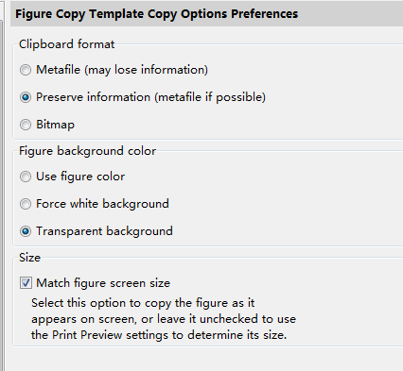
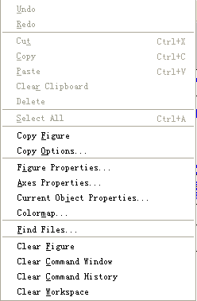
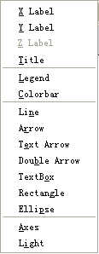
图形窗口中的Edit和Insert菜单可以方便地编辑图形，Edit菜单：选择“Figure Properties…”、“Axes Properties…”和“Current Object Properties…”菜单项，可以打开相应的窗口来修改图形属性、坐标轴属性和对象属性。
Insert菜单：可以插入各种文字标注、箭头、线、坐标轴等。
(a) Edit菜单 (b) Insert菜单

Slide 47
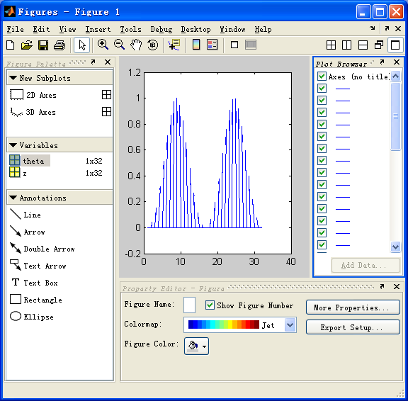
使用View菜单可以在图形窗口中添加工具栏和其他窗口.
View菜单打开“Figue Palette”、“Plot Browser”和“Property Editor”窗口。

Slide 48
工具栏
MATLAB的图形窗口带有工具栏
三维图形旋转
添加图例
隐藏绘图工具
图形对象编辑
显示绘图工具
添加颜色条
数据光标
拆分窗口

Slide 49
2.1.6 对函数自适应采样的绘图函数
fplot函数的调用格式为：
fplot(fname,lims,tol,选项)
其中fname为函数名，以字符串形式出现，lims为x,y的取值范围，tol为相对允许误差，其系统默认值为2e-3。选项定义与plot函数相同。

Slide 50
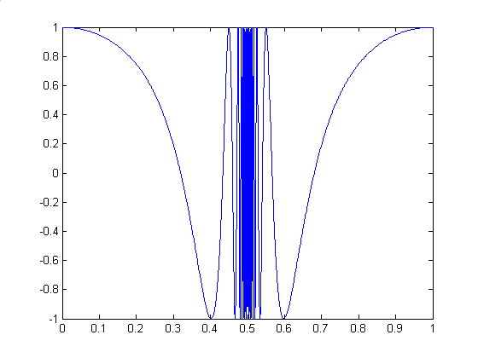
例2-9 用fplot函数绘制f(x)=cos(tan(πx))的曲线。
fplot('cos(tan(pi*x))',[ 0,1],1e-2)
fplot('tan(a)',[-2*pi,2*pi])

Slide 51
2.1.7 图形窗口的分割
subplot函数的调用格式为：
subplot(m,n,p)
该函数将当前图形窗口分成m×n个绘图区，即每行n个，共m行，区号按行优先编号，且选定第p个区为当前活动区。在每一个绘图区允许以不同的坐标系单独绘制图形。
例2-10 在图形窗口中，以子图形式同时绘制正弦、余弦、正切、余切曲线。
程序如下：

Slide 52
x=linspace(0,2*pi,100);
y=sin(x);z=cos(x);t=sin(x)./(cos(x)+eps);
ct=cos(x)./(sin(x)+eps); %eps是机器零阈值
subplot(2,2,1);plot(x,y);
title('sin(x)');axis([0,2*pi,-1,1]);
subplot(2,2,2);plot(x,z);
title('cos(x)');axis([0,2*pi,-1,1]);
subplot(2,2,3);plot(x,t);
title('tangent(x)');axis([0,2*pi,-20,20]);
subplot(2,2,4);plot(x,ct);
title('cotangent(x)');axis([0,2*pi,-20,20]);

Slide 53
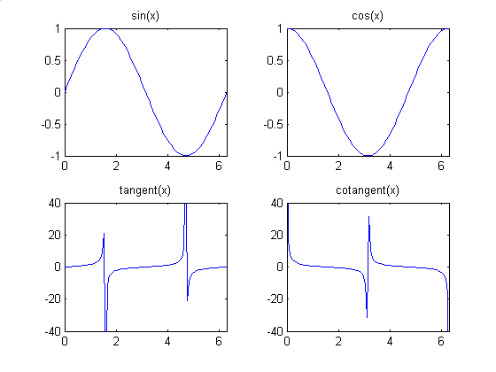
Ex:在同一图形窗口采用子图形式分别绘制正方形、圆、三角形和六边形。

Slide 54
2.1.8交互式图形命令
1. ginput命令
ginput命令与其他图形命令的原理不同，不是把数据表现在图上，而是从图上获取数据。因此，ginput命令在数值优化、工程设计中十分有用，仅适用于二维图形。
语法：
[x,y]=ginput(n) %用鼠标从图形上获取n个点的坐标(x,y)
2. gtext命令
gtext命令是把字符串放置到图形中鼠标所指定的位置上，该命令对二维、三维图形都适用。
语法：
gtext(‘s’) %用鼠标把字符串放置到图形上

Slide 55
【例】在y=sin(x)的图形中将(π，0)和(2π，0)点的坐标取出，并在(2π，0)点写“2π”字符串。
x=0:0.1:2*pi;
plot(x,sin(x))
[m,n]=ginput(2) %取两点坐标
m =
3.1532
6.2982
n =
-0.0029
-0.0088
>> gtext('2\pi') %写2π

Slide 56
2.2 其他二维图形
2.2.1 其他坐标系下的二维数据曲线图
1．对数坐标图形
一个或两个坐标轴x,y采用对数刻度。
2．极坐标图
polar函数用来绘制极坐标图，其调用格式为：
polar(theta,rho,选项)
其中theta为极坐标极角，rho为极坐标矢径，选项的内容与plot函数相似。

Slide 57
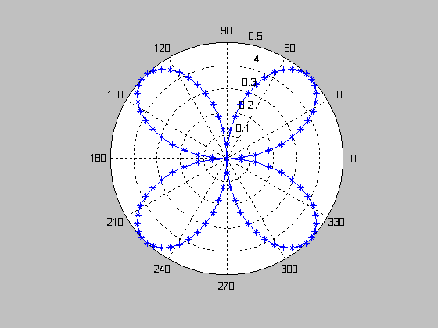
例2-12 绘制r=sin(t)cos(t)的极坐标图，并标记数据点。
程序如下：
t=0:pi/50:2*pi;
r=sin(t).*cos(t);
polar(t,r,'-*');

Slide 58
2.2.2 二维统计分析图
在MATLAB中，二维统计分析图形很多，常见的有条形图、阶梯图、杆图和填充图等，所采用的函数分别是：
bar(x,y,选项)
stairs(x,y,选项)
stem(x,y,选项)
fill(x1,y1,选项1,x2,y2,选项2,…)

Slide 59
例2-13 分别以条形图、阶梯图、杆图和填充图形式绘制曲线y=2sin(x)。
程序如下：
x=0:pi/10:2*pi;
y=2*sin(x);
subplot(2,2,1);bar(x,y,'g');
title('bar(x,y,''g'')');axis([0,7,-2,2]);
subplot(2,2,2);stairs(x,y,'b');
title('stairs(x,y,''b'')');axis([0,7,-2,2]);
subplot(2,2,3);stem(x,y,'k');
title('stem(x,y,''k'')');axis([0,7,-2,2]);
subplot(2,2,4);fill(x,y,'y');
title('fill(x,y,''y'')');axis([0,7,-2,2]);

Slide 60
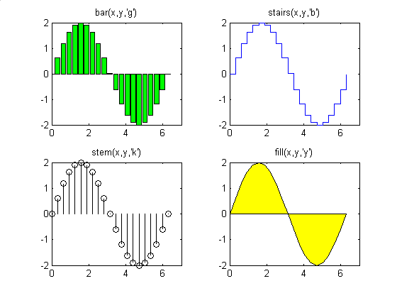

Slide 61
MATLAB提供的统计分析绘图函数还有很多，例如，用来表示各元素占总和的百分比的饼图、复数的相量图等等。
例2-12 绘制图形：
(1) 某企业全年各季度的产值(单位：万元)分别为：2327,1827,2023,3025，试用饼图作统计分析。
(2) 绘制复数的相量图：7+2.9i、2-3i和-1.5-6i。

Slide 62
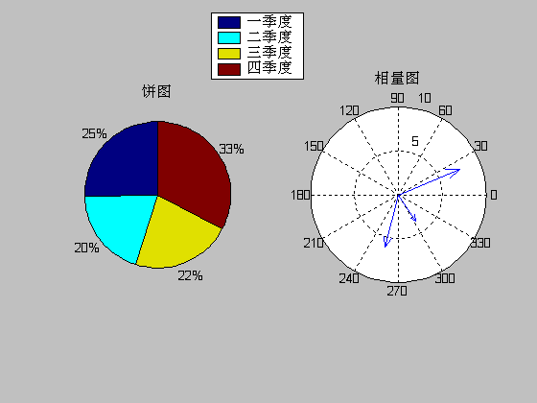
程序如下：
subplot(1,2,1);pie([2327,1827,2023,3025]);
title('饼图');
legend('一季度','二季度','三季度','四季度');
subplot(1,2,2);compass([7+2.9i,2-3i,-1.5-6i]);
title('相量图');

Slide 63
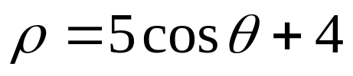
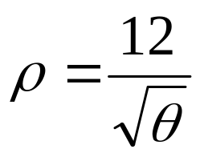
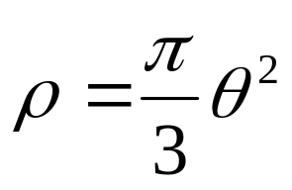
Ex: 1. 绘制下列极坐标图。
(1)
(2)
(3)
2.某工厂2005年度各季度生产值（单位：万元）分别为：250.6、395.9、210.2、250.9，试绘制折线图和饼图，并说明图形的实际意义。

Slide 64
2.3 隐函数绘图
MATLAB提供了一个ezplot函数绘制隐函数图形，下面介绍其用法。
(1) 对于函数f = f(x)，ezplot函数的调用格式为：
ezplot(f)：在默认区间-2π<x<2π绘制f = f(x)的图形。
ezplot(f, [a,b])：在区间a<x<b绘制f = f(x)的图形。

Slide 65
(2) 对于隐函数f(x,y)=0，ezplot函数的调用格式为：
ezplot(f)：在默认区间-2π<x<2π和-2π<y<2π绘制f(x,y) = 0的图形。
ezplot(f, [xmin,xmax,ymin,ymax])：在区间xmin<x<xmax和ymin<y<ymax绘制f(x,y) = 0的图形。
ezplot(f, [a,b])：在区间a<x<b和a<y< b绘制f(x,y) = 0的图形。

Slide 66
(3) 对于参数方程x = x(t)和y = y(t)，ezplot函数的调用格式为：
ezplot(x,y)：在默认区间0<t<2π绘制x=x(t)和y=y(t)的图形。
ezplot(x,y, [tmin,tmax])：在区间tmin < t < tmax绘制x=x(t)和y=y(t)的图形。

Slide 67
例2-15 隐函数绘图应用举例。
程序如下：
subplot(2,2,1);
ezplot('x^2+y^2-9');axis equal
subplot(2,2,2);
ezplot('x^3+y^3-5*x*y+1/5')
subplot(2,2,3);
ezplot('cos(tan(pi*x))',[ 0,1])
subplot(2,2,4);
ezplot('8*cos(t)','2*sqrt(2)*sin(t)',[0,2*pi]);
axis equal

Slide 68
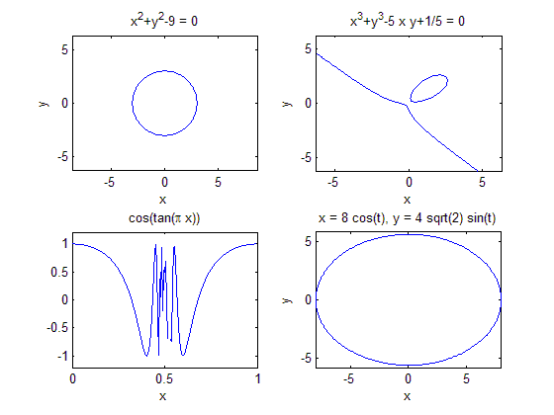

Slide 69
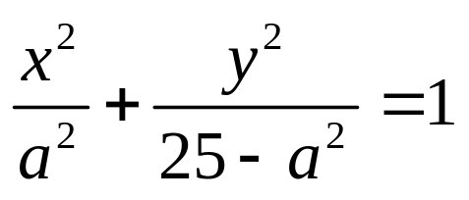
Ex:根据
绘制平面曲线，并分析参数对其形状的影响。

Slide 70
2.2 三维图形
2.2.1 三维曲线
plot3函数与plot函数用法十分相似，其调用格式为：
plot3(x1,y1,z1,选项1,x2,y2,z2,选项2,…,xn,yn,zn,选项n)
其中每一组x,y,z组成一组曲线的坐标参数，选项的定义和plot函数相同。当x,y,z是同维向量时，则x,y,z 对应元素构成一条三维曲线。当x,y,z是同维矩阵时，则以x,y,z对应列元素绘制三维曲线，曲线条数等于矩阵列数。

Slide 71
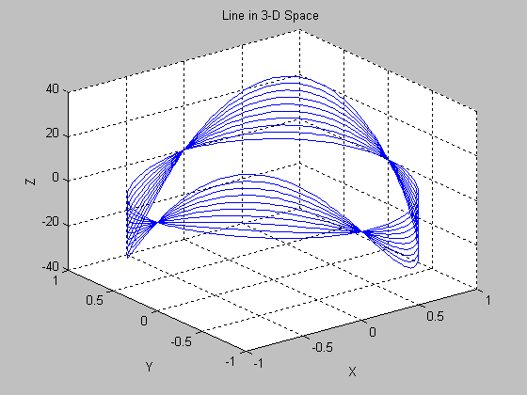
例2-16 绘制三维曲线
x=sin(t);y=cos(t);z=tsin(t)cos(t); 0≤t ≤20π
程序如下：
t=0:pi/100:20*pi;
x=sin(t);
y=cos(t);
z=t.*sin(t).*cos(t);
plot3(x,y,z);
title('Line in 3-D Space');
xlabel('X');ylabel('Y');zlabel('Z');
grid on;

Slide 72
2.2.2 三维曲面
1．产生三维数据
在MATLAB中，利用meshgrid函数产生平面区域内的网格坐标矩阵。其格式为：
x=a:d1:b; y=c:d2:d;
[X,Y]=meshgrid(x,y);
语句执行后，矩阵X的每一行都是向量x，行数等于向量y的元素的个数，矩阵Y的每一列都是向量y，列数等于向量x的元素的个数。
[X,Y]=meshgrid(x)
[X,Y]=meshgrid(x,x)

Slide 73
2．绘制三维曲面的函数
surf函数和mesh函数的调用格式为：
mesh(x,y,z,c)
surf(x,y,z,c)
一般情况下，x,y,z是维数相同的矩阵。x,y是网格坐标矩阵，z是网格点上的高度矩阵，c用于指定在不同高度下的颜色范围。

Slide 74
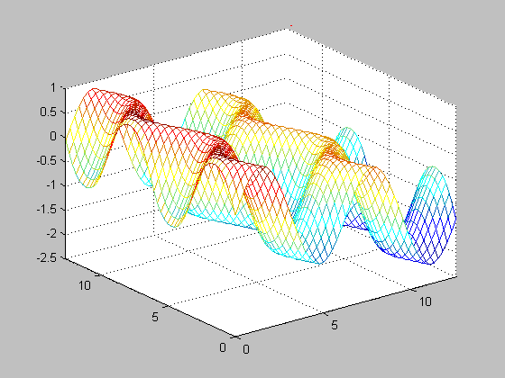
例2-17 绘制三维曲面图z=sin(x+sin(y))-x/10。
[x,y]=meshgrid(0:0.25:2*pi);
z=sin(x+sin(y))-x/10;
mesh(x,y,z);axis([0 2*pi 0 2*pi -2.5 1]);

Slide 75
此外，还有带等高线的三维网格曲面函数meshc和带底座的三维网格曲面函数meshz。其用法与mesh类似，
不同的是:
meshc还在xy平面上绘制曲面在z轴方向的 等高线.
meshz还在xy平面上绘制曲面的底座。

Slide 76
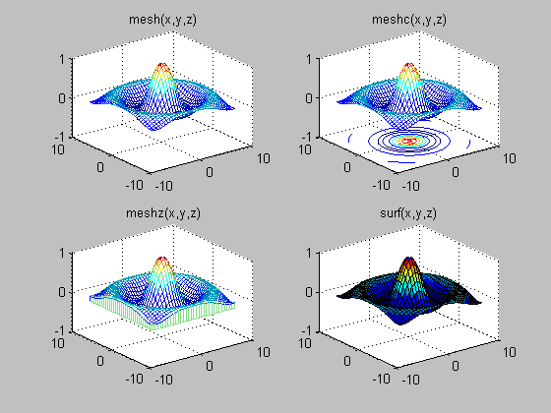
例2-18 在xy平面内选择区域[-8,8]×[-8,8]，绘制2种三维曲面图。
[x,y]=meshgrid(-8:0.5:8);
z=sin(sqrt(x.^2+y.^2))./sqrt(x.^2+y.^2+eps);
subplot(2,2,1);
mesh(x,y,z);
title('mesh(x,y,z)')
subplot(2,2,2);
meshc(x,y,z);
title('meshc(x,y,z)')
subplot(2,2,3);
meshz(x,y,z)
title('meshz(x,y,z)')
subplot(2,2,4);
surf(x,y,z);
title('surf(x,y,z)')

Slide 77
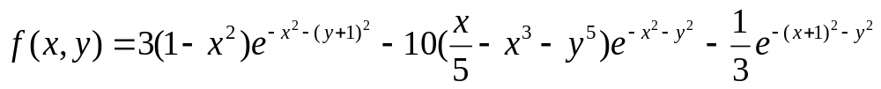
3．标准三维曲面
sphere函数的调用格式为：
[x,y,z]=sphere(n)
cylinder函数的调用格式为：
[x,y,z]= cylinder(R,n)
如，R=3绘制半径为3的柱面；R=[10,1]绘制半径为10，高为1的锥面；R=sin(0:pi/60:2*pi)绘制正弦型柱面。
MATLAB还有一个peaks 函数，称为多峰函数，常用于三维曲面的演示。

Slide 78
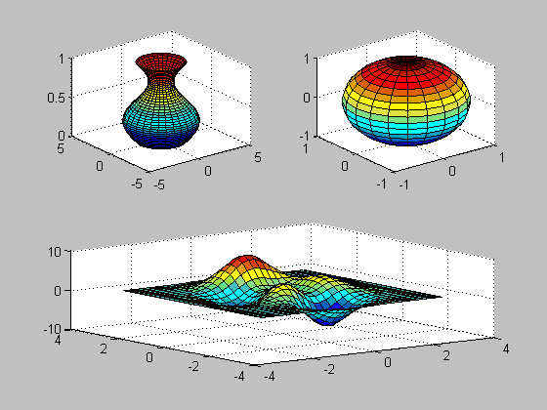
例2-19 绘制标准三维曲面图形。
程序如下：
t=0:pi/20:2*pi;
[x,y,z]= cylinder(2+sin(t),30);
subplot(2,2,1);
surf(x,y,z);
subplot(2,2,2);
[x,y,z]=sphere;
surf(x,y,z);
subplot(2,1,2);
[x,y,z]=peaks(30);
surf(x,y,z);

Slide 79
2.2.3 其他三维图形
在介绍二维图形时，曾提到条形图、杆图、饼图和填充图等特殊图形，它们还可以以三维形式出现，使用的函数分别是bar3、stem3、pie3 和fill3。
bar3函数绘制三维条形图，常用格式为： bar3(y)
bar3(x,y)

Slide 80
stem3函数绘制离散序列数据的三维杆图，常用格式为：
stem3(z)
stem3(x,y,z)
pie3函数绘制三维饼图，常用格式为：
pie3(x)
fill3函数等效于三维函数fill，可在三维空间内绘制出填充过的多边形，常用格式为：
fill3(x,y,z,c)

Slide 81
例2-20 绘制三维图形：
(1) 绘制魔方阵的三维条形图。
(2) 以三维杆图形式绘制曲线y=2sin(x)。
(3) 已知x=[2327,1827,2023,3025]，绘制饼图。
(2) 用随机的顶点坐标值画出五个黄色三角形。

Slide 82
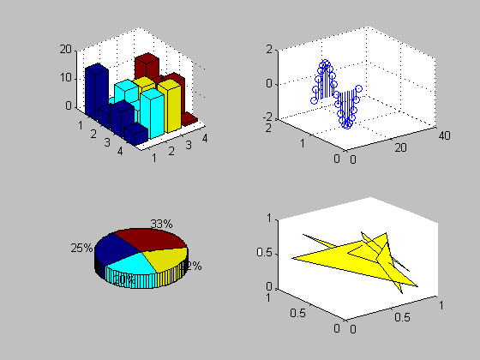
程序如下：
subplot(2,2,1);
bar3(magic(2))
subplot(2,2,2);
y=2*sin(0:pi/10:2*pi);
stem3(y);
subplot(2,2,3);
pie3([2327,1827,2023,3025]);
subplot(2,2,2);
fill3(rand(3,5),rand(3,5),rand(3,5), 'y' )

Slide 83
例2-21 绘制多峰函数的瀑布图和等高线图。
[X,Y,Z]=peaks(30);
subplot(1,2,1);
waterfall(X,Y,Z)
xlabel('X-axis'),ylabel('Y-axis'),zlabel('Z-axis');
subplot(1,2,2);
contour3(X,Y,Z,12,'k'); %其中12代表高度的等级数
xlabel('X-axis'),ylabel('Y-axis'),zlabel('Z-axis');

Slide 84
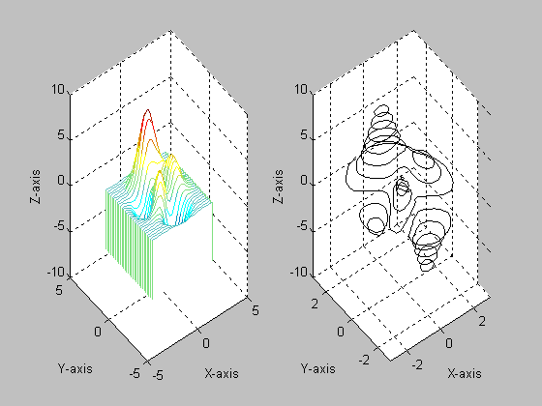

Slide 85
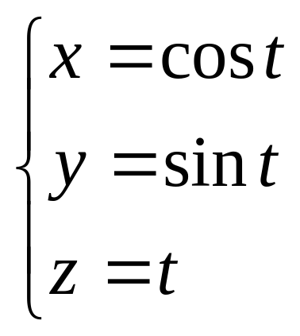
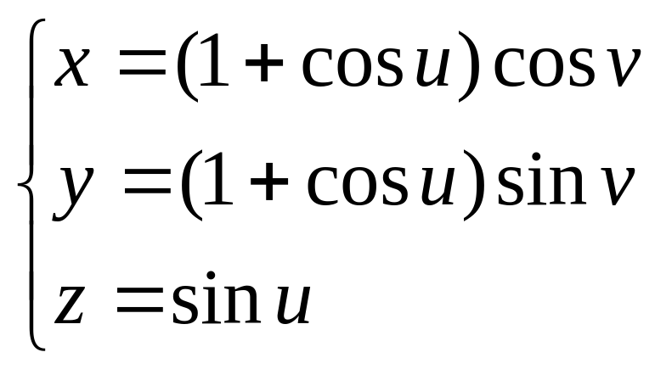
Ex:绘制下列三维图形。
(1)
(2)
(3) 半径为10的球面

Slide 86
2.5 图形修饰处理
2.5.1 视点处理
MATLAB提供了设置视点的函数view，其调用格式为：
view(az,el)
其中az为方位角，el为仰角，它们均以度为单位。系统缺省的视点定义为方位角-37.5°,仰角30°。

Slide 87
2.5.2 色彩处理
1．颜色的向量表示
MATLAB除用字符表示颜色外，还可以用含有3个元素的向量表示颜色。向量元素在[0,1]范围取值，3个元素分别表示红、绿、蓝3种颜色的相对亮度，称为RGB三元组。

Slide 88
2．色图
色图(Color map)是MATLAB系统引入的概念。在MATLAB中，每个图形窗口只能有一个色图。色图是m×3 的数值矩阵，它的每一行是RGB三元组。色图矩阵可以人为地生成，也可以调用MATLAB提供的函数来定义色图矩阵。

Slide 89
3．三维表面图形的着色
三维表面图实际上就是在网格图的每一个网格片上涂上颜色。surf函数用缺省的着色方式对网格片着色。除此之外，还可以用shading命令来改变着色方式。
shading faceted命令将每个网格片用其高度对应的颜色进行着色，但网格线仍保留着，其颜色是黑色。这是系统的缺省着色方式。

Slide 90
shading flat命令将每个网格片用同一个颜色进行着色，且网格线也用相应的颜色，从而使得图形表面显得更加光滑。
shading interp命令在网格片内采用颜色插值处理，得出的表面图显得最光滑。

Slide 91
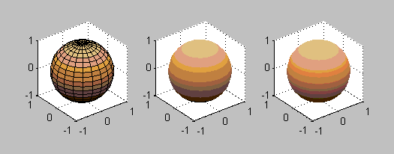
例2-22 3种图形着色方式的效果展示。
[x,y,z]=sphere(20);colormap(copper);
subplot(1,3,1);surf(x,y,z);axis equal
subplot(1,3,2);surf(x,y,z);shading flat;axis equal
subplot(1,3,3);surf(x,y,z);shading interp;
axis equal

Slide 92
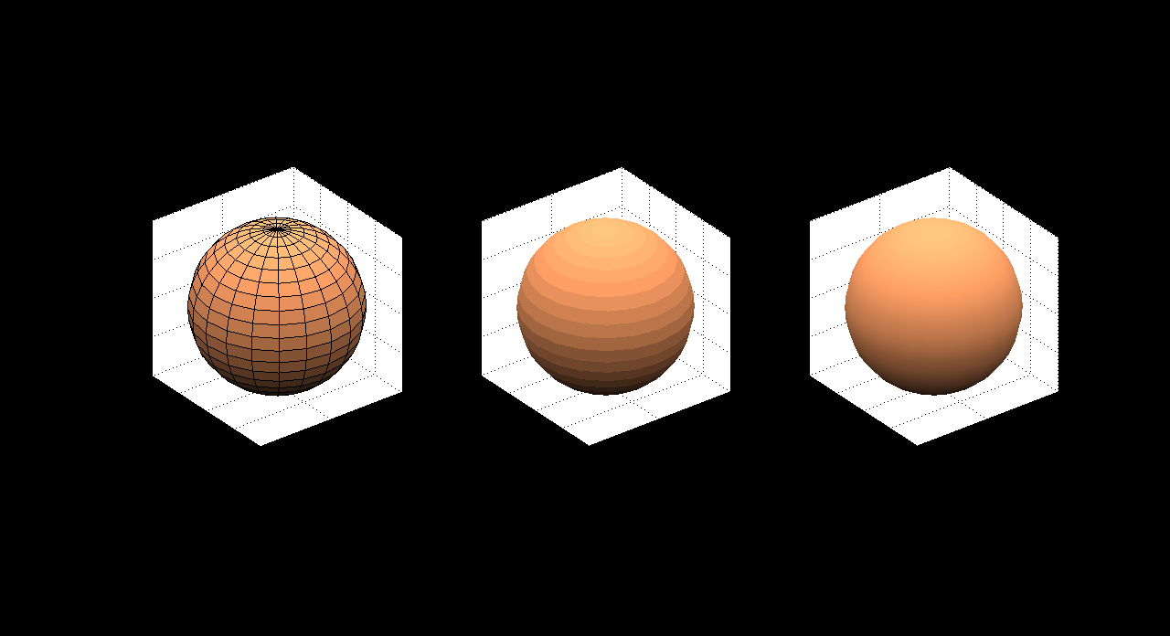

Slide 93
2.5.3 光照处理
MATLAB提供了灯光设置的函数，其调用格式为：
light('Color',选项1, 'Style',选项2, 'Position',选 项3)

Slide 94
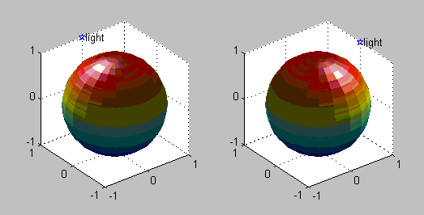
例2-23 光照处理后的球面。
[x,y,z]=sphere(20);
subplot(1,2,1);surf(x,y,z);axis equal;
light('Posi',[0,1,1]);shading interp;hold on;
plot3(0,1,1,'p');text(0,1,1,' light');
subplot(1,2,2);surf(x,y,z);axis equal;
light('Posi',[1,0,1]);shading interp;hold on;
plot3(1,0,1,'p');text(1,0,1,' light');

Slide 95
2.5.2 图形的裁剪处理
例2-22 绘制三维曲面图，并进行插值着色处理，裁掉图中x和y都小于0部分。
[x,y]=meshgrid(-5:0.1:5);
z=cos(x).*cos(y).*exp(-sqrt(x.^2+y.^2)/2);
surf(x,y,z);shading interp;
pause %程序暂停
i=find(x<=0&y<=0);z1=z;z1(i)=0;
surf(x,y,z1);shading interp;
为了展示裁剪效果，第一个曲面绘制完成后暂停，然后显示裁剪后的曲面。

Slide 96
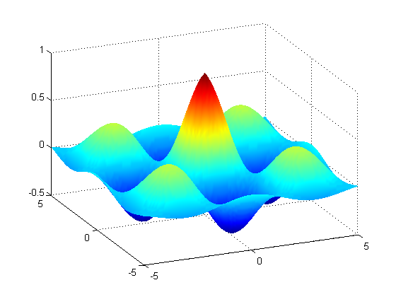
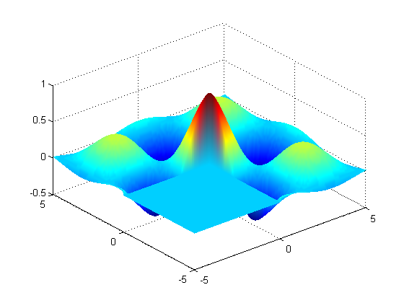

Slide 97
2.6 图像处理与动画制作
2.6.1 图像处理
1．imread和imwrite函数
imread和imwrite函数分别用于将图像文件读入MATLAB工作空间，以及将图像数据和色图数据一起写入一定格式的图像文件。MATLAB支持多种图像文件格式，如.bmp、.jpg、.jpeg、.tif等。

Slide 98
2．image和imagesc函数
这两个函数用于图像显示。为了保证图像的显示效果，一般还应使用colormap函数设置图像色图。
例2-25 有一图像文件tu.jpg，在图形窗口显示该图像。
程序如下：
[x,cmap]=imread(‘tu.jpg'); %读取图像的数据阵和色图阵
image(x);colormap(cmap);
axis image off %保持宽高比并取消坐标轴

Slide 99
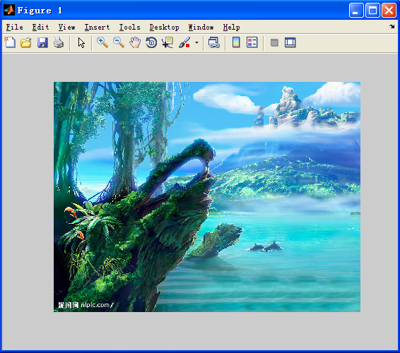

Slide 100
2.6.2 动画制作
MATLAB提供getframe、moviein和movie函数进行动画制作。
1．getframe函数
getframe函数可截取一幅画面信息(称为动画中的一帧)，一幅画面信息形成一个很大的列向量。显然，保存n幅图面就需一个大矩阵。

Slide 101
2．moviein函数
moviein(n)函数用来建立一个足够大的n列矩阵。该矩阵用来保存n幅画面的数据，以备播放。之所以要事先建立一个大矩阵，是为了提高程序运行速度。
3．movie函数
movie(m,n)函数播放由矩阵m所定义的画面n次，缺省时播放一次。

Slide 102
例2-26 绘制了peaks函数曲面并且将它绕z轴旋转。
程序如下：
[X,Y,Z]=peaks(30);
surf(X,Y,Z)
axis([-3,3,-3,3,-10,10])
axis off;
shading interp;
colormap(hot);
m=moviein(20); %建立一个20列大矩阵
for i=1:20
view(-37.5+22*(i-1),30) %改变视点
m(:,i)=getframe; %将图形保存到m矩阵
end
movie(m,2); %播放画面2次

Slide 103
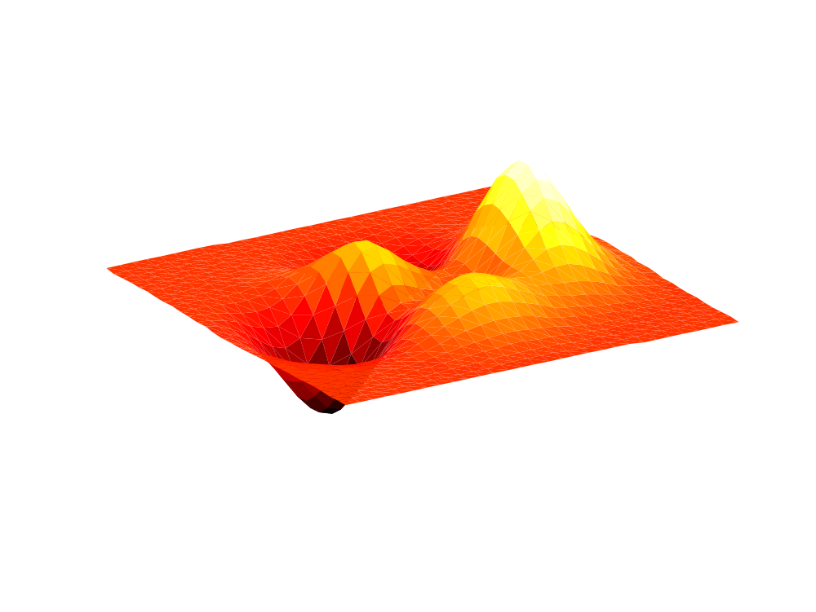

Slide 104
改变视角
立体图形的观测角度是由方位角和俯仰角决定的，与x平面所成的夹角称为方位角 (Azimuth)，与z平面所成的夹角称为俯仰角(Elevation)。
对二维图形默认方位角=0°，俯仰角=90°；
对三维图形默认方位角=-37.5°，俯仰角=30°。
三维图形的观测角度不同则显示也不同，如果要改变观测角度，可用“view”命令。
语法：
view([az,el]) %通过方位角和俯仰角改变视角
view([vx,vy,vz]) %通过直角坐标改变视角

Slide 105
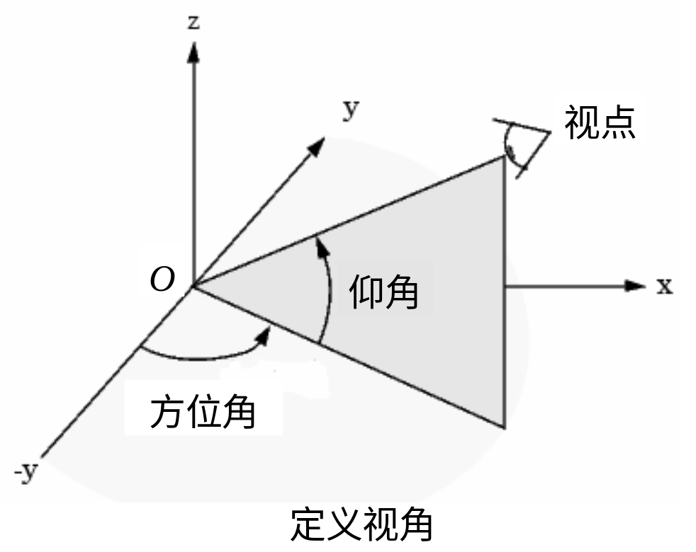

Slide 106
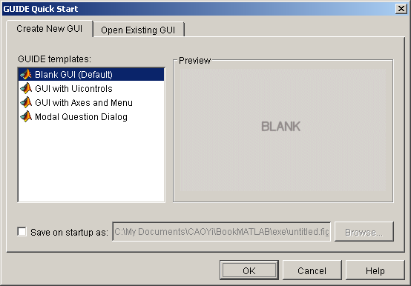
2.7用户图形界面设计
2.7.1可视化的界面环境
打开可视化界面环境的方法有以下几种：
(1) 选择菜单“File”→“ New”→“GUI”命令；
(2) 在命令窗口输入“Guide”命令或输入“Guide Filename”就会出现Guide快速开始界面。

Slide 107
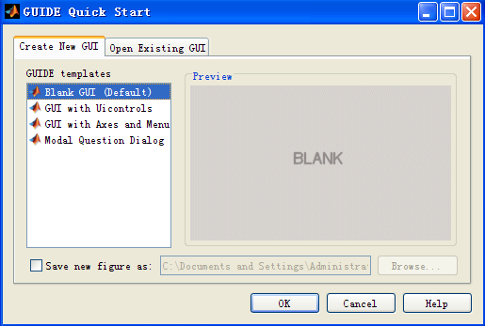

2.7.1可视化的界面环境
在Guide快速开始界面中有“Create New GUI”和“Open Existing GUI”两个选项卡，如果要创建空白的可视化图形文件则选择“Blank GUI(Default)”，然后单击“OK”按钮，就会出现空白的可视化界面窗口。 如果需要创建具有控件或坐标轴、菜单等的界面，可以单击图 “Blank GUI(Default)”下面的“GUI with Uicontrols”等选项。

Slide 108

2.7.2菜单
1. 菜单编辑器
在可视化界面环境选择菜单“Tools”→“Menu Editor…”或单击工具栏“Menu Editor”按钮，就会出现菜单编辑器窗口。

Slide 109

2. 编程创建菜单
界面菜单用unimenu命令创建。
语法：
h_menu=uimenu(h_Parent,’PropertyName’,ProperValue,…)
【例】编程创建菜单。
>> h_fig=gcf
h_fig =
1
>> h_menu=uimenu(h_fig,'label','Paint'); %创建菜单Paint
>> h_menu1=uimenu(h_menu,'label','Circle'); %创建Paint的子菜单Circle
>> h_menu2=uimenu(h_menu,'label','Color'); %创建Paint的子菜单Color
>> h_menu21=uimenu(h_menu2,'label','Red'); %创建Color的子菜单Red
>> h_menu22=uimenu(h_menu2,'label','Blue'); %创建Color的子菜单Blue

Slide 110
3. 回调函数
回调函数是字符串，可以包含任何MATLAB的合法命令和M文件名，回调的作用是将字符串用“eval”执行，以实现菜单的功能。
【例】将已创建的菜单修改，并添加回调函数。
>> h_menu21=uimenu(h_menu2,'label','Red','callback','set(h_fig,''color'',''red'')')
%创建Color的子菜单Red将图形背景为红色
>> h_menu22=uimenu(h_menu2,'label','Blue','callback','set(h_fig,''color'',''blue'')')
%创建Color的子菜单Blue将图形背景为蓝色

Slide 111
2.7.3 控件
1. 常用控件
控件名 | PropertyName | 功能
按钮 | PushButton | 最常用的控件，用于响应用户的鼠标单击，按钮上有说明文字说明其作用。
切换按钮 | ToggleButton | 当单击时会凹凸状态切换。
单选按钮 | RadioButton | 当单击时会用黑白点切换，总是成组出现，多个单选按钮互斥，一组中只有一个被选中。
复选框 | CheckBox | 当单击时会用√切换，有选中、不选中和不确定等状态，总是成组出现，多个复选框可同时选用。
文本框 | EditText | 凹形方框，可随意输入和编辑单行和多行文字，并显示出来。
静态文本框 | StaticText | 用于显示文字信息，但不接受输入。
滚动条 | Slider | 可以用图示的方式显示在一个范围内数值的大概值范围，用户可以移动滚动条改变数值。
框架 | Frame | 将一组控件围在框架中，用于装饰界面。
列表框 | ListBox | 显示下拉文字列表，用户可以从列表中选择一项和多项。
弹出式菜单 | PopupMenu | 相当于文本框和列表框的组合，用户可以从下拉列表中选择。
坐标轴 | Axes | 用于绘制坐标轴。
面板 | Panel | 作为面板放置其他控件的容器
按钮组 | Button Group | 用于将RadioButton、CheckBox等分组，作为容器
ActiveX控件 | ActiveX Control | 可以用于添加其他应用程序的ActiveX控件

Slide 112


2. 控件的创建
控件的创建可以在可视化界面环境中创建，也可以使用MATLAB命令用创建句柄对象的方法来创建。
(1) 在可视化界面环境中创建控件
在可视化界面环境中创建控件很简单，就是在图形对象面板中选中控件，然后在空白的界面编辑面板中拖放即可，下图所示为各种控件的显示。
(2) 用unicontrol命令创建控件
语法：
h_control=uicontrol(h_Parent,’PropertyName’,ProperValue,…)

Slide 113

3. 控件的常用属性
创建控件以后，需要对控件的各种属性进行设置，大部分控件都具有以下属性：
(1) string属性：用于显示在控件上的字符串，起说明或提示作用。
(2) callback属性：回调函数，和菜单的一样。
(3) enable属性：表示该控件是否有效，如果“on”则表示有效，如果“off”则表示无效。
(2) tooltipstring属性：当鼠标放在控件上时显示提示信息，为字符串。
(5) 字体属性：包括fontname、fontsize等。
(6) interruptible属性：指定当前回调函数在执行时是否允许中断，去执行其它函数。

Slide 114


2.7.2对象对齐工具、属性编辑器和对象浏览器
在可视化界面环境中较重要的还有对象对齐工具、属性编辑器和对象浏览器。前面已介绍在工具栏可以通过按钮分别打开，也可以选择菜单“Tools”→“Align Objects…”打开对象对齐工具，如图(a)所示，对象对齐工具是用来将用户界面的多个控件对齐；选择菜单“View”→“Object Browser”可以打开对象浏览器，查看所有对象，如图(b)所示。
(a)
对象对齐工具
(b)
对象浏览器

Slide 115

2.7.2对象对齐工具、属性编辑器和对象浏览器
属性编辑器可以通过选择菜单“View”→“Property Inspector”打开，当选择按钮(PushButton)时，打开属性编辑器，在属性编辑器中可以设置和查看各属性。

Slide 116
2.7.5回调函数
实现GUI的基本机制是对控件的Callback属性编程，如下图所示创建了一个按钮，则选择按钮后，然后选择菜单“View”→“View Callbacks”就会出现“ButtonDownFcn”、“Callback”、“CreateFcn”和“DeleteFcn”子菜单项，除了“Callback”之外，其它三个菜单项也都是用来编写回调函数的。
ButtonDownFcn：当鼠标左键单击控件时执行；
Callback：与控件相关的标准回调函数，当用户激活该控件（例如单击按钮）时执行；
CreateFcn：当创建对象时执行；
DeleteFcn：当删除对象之前执行。
当选择各菜单项时，就会打开M文件编辑器/调试器窗口，出现具有如下函数名的程序：
% --------------------------------------------------------------------
function varargout = pushbutton1_ButtonDownFcn(h, eventdata, handles, varargin)
% --------------------------------------------------------------------
function varargout = pushbutton1_CreateFcn(h, eventdata, handles, varargin)
% --------------------------------------------------------------------
function varargout = pushbutton1_DeleteFcn(h, eventdata, handles, varargin)
% --------------------------------------------------------------------
function varargout = pushbutton1_Callback(h, eventdata, handles, varargin)

Slide 117


在各函数中用户编写程序代码，完成各回调函数的功能。关于如何编写程序代码将在下一章介绍。
回调函数菜单项

